Slide 1


UBND QUẬN LONG BIÊN
TRƯỜNG MẦM NON CỰ KHỐI
HỘI THI GIÁO VIÊN GIỎI CẤP TRƯỜNG
LĨNH VỰC PHÁT TRIỂN NHẬN THỨC
Khám phá 5 giác quan
Lứa tuổi: 4 - 5 tuổi
Thời gian: 25 - 30 phút
Giáo viên: Nguyễn Thị Thảo
Năm học: 2023 - 2024

Slide 2

Mục đích, yêu cầu:
1. Kiến thức:
- Trẻ biết tên 5giác quan: Thị giác (mắt), thính giác (tai), khứu giác (mũi), vị giác (lưỡi), xúc giác (da).
- Trẻ biết vai trò, chức năng của các giác quan.
- Trẻ biết cách bảo vệ các giác quan.
- Trẻ biết quan sát và dán đúng hình ảnh các cách bảo vệ các giác quan.
2. Kỹ năng:
- Trẻ có kỹ năng quan sát nhận xét về các giác quan.
- Rèn khả năng chú ý và ghi nhớ có chủ định ở trẻ.
- Rèn kỹ năng trả lời câu hỏi rõ ràng, mạch lạc, đủ câu đủ ý.
- Phát triển ở trẻ một số ngôn ngữ thông qua việc gọi tên các bộ phận, các giác quan: tay, chân, thị giác, thính giác, khứu giác, vị giác, xúc giác.
3. Thái độ:
- Trẻ có ý thức giữ gìn và bảo vệ thân thể sạch sẽ.
- Trẻ tích cực, hứng thú tham gia vào hoạt động.

Slide 3

Chuẩn bị:
1. Đồ dùng của cô:
- Giáo án điện tử.
- Một số đồ vật, thực phẩm cho trẻ khám phá bằng các giác quan như: nước cam, mía, dưa hấu, dứa, chanh, muối, đường, chai nước đá, miếng gỗ, rẻ rửa bát sắt, bút chì, màu...
- Nhạc bài hát “Head shoulders knees and toes”.
- Bảng quay 2 mặt. Một số hình ảnh về các giác quan và các cách bảo vệ giác quan. 3 chiếc hộp.
2. Đồ dùng của trẻ:
- Trang phục gọn gàng.

Slide 4

Ổn định tổ chức:
Câu đố về cái mũi:
“Nhô cao giữa mặt một mình
Hít thở thật giỏi lại tinh ngửi mùi?”
Đó là gì?

Slide 5

Phương pháp - hình thức tổ chức:
* Thử thách 1: Thị giác (Mắt)
Chào mừng các con đến với thử thách đầu tiên: “Ai tinh mắt”

Slide 6
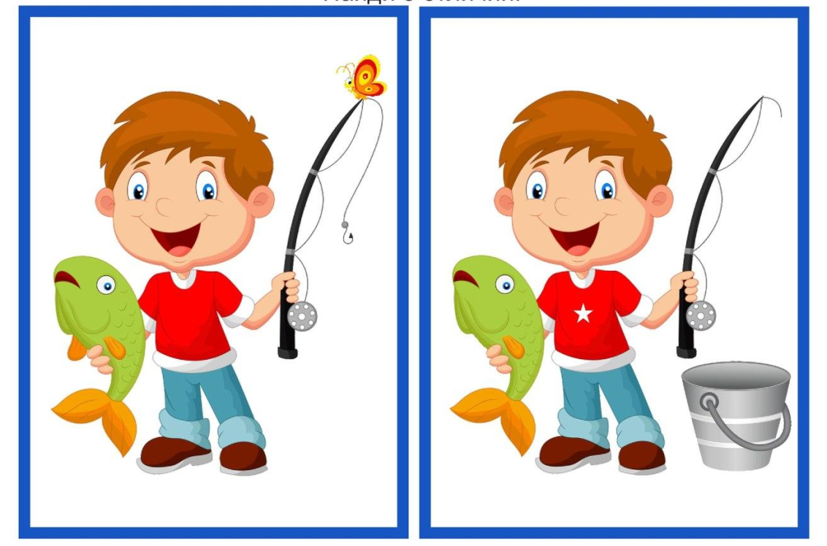
Tìm điểm khác nhau giữa 2 bức tranh
1
2

Slide 7


Thị giác

Slide 8

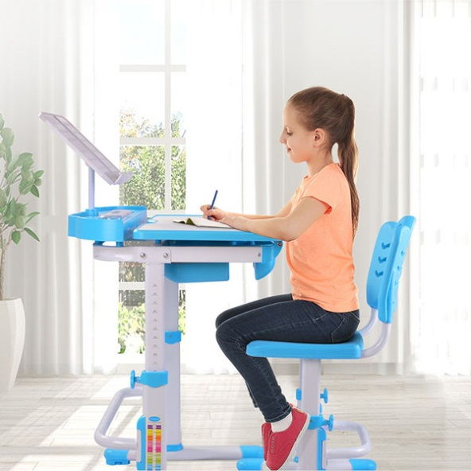
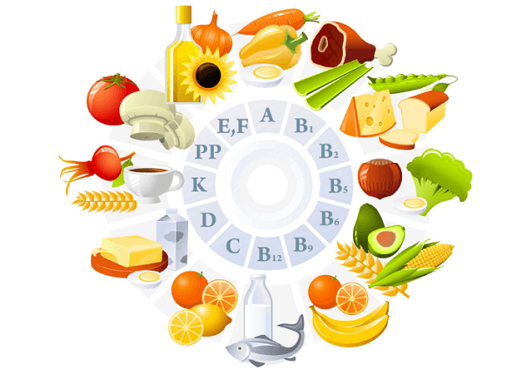
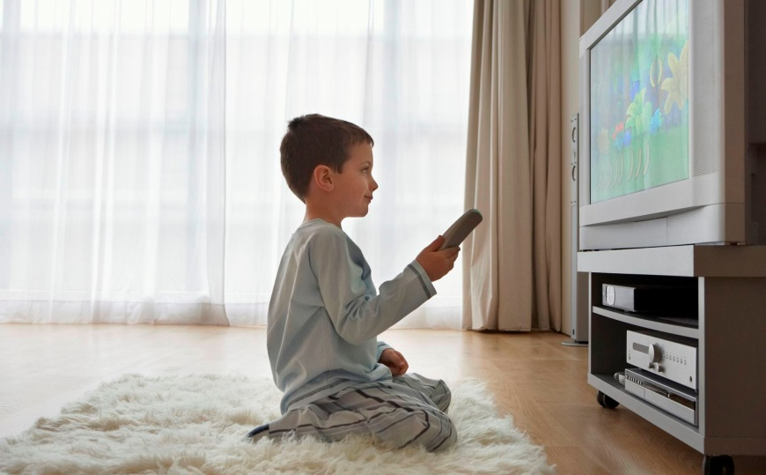

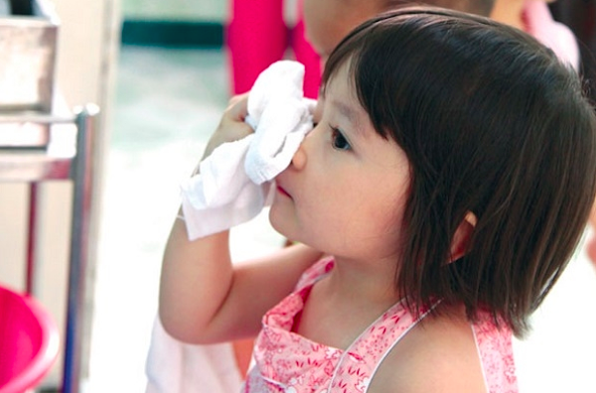

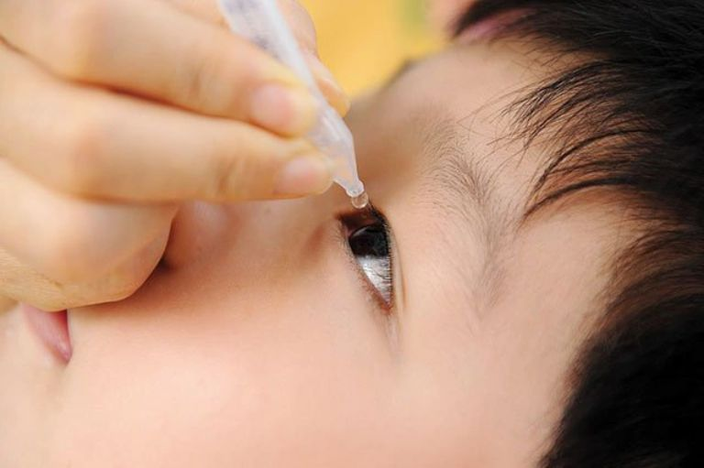
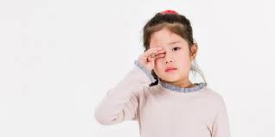
Cách để bảo vệ thị giác (Mắt)

Slide 9


Mở rộng: Đối với những người mắt không nhìn thấy xung quanh thì gọi là gì?
“Khiếm thị”

Slide 10

* Thử thách 2: Thính giác (Tai)
Đến với thử thách thứ 2 mang tên:
“Nghe âm thanh đoán tên nhạc cụ”.

Slide 11

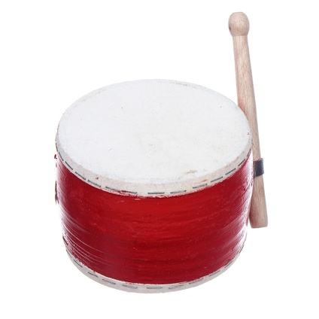

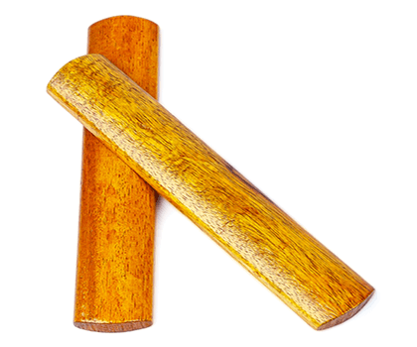
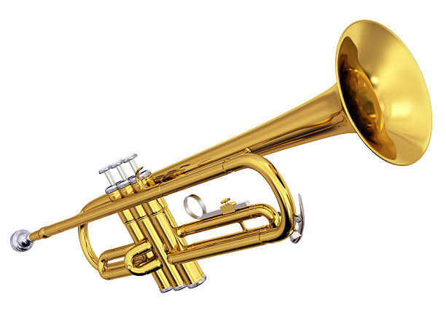
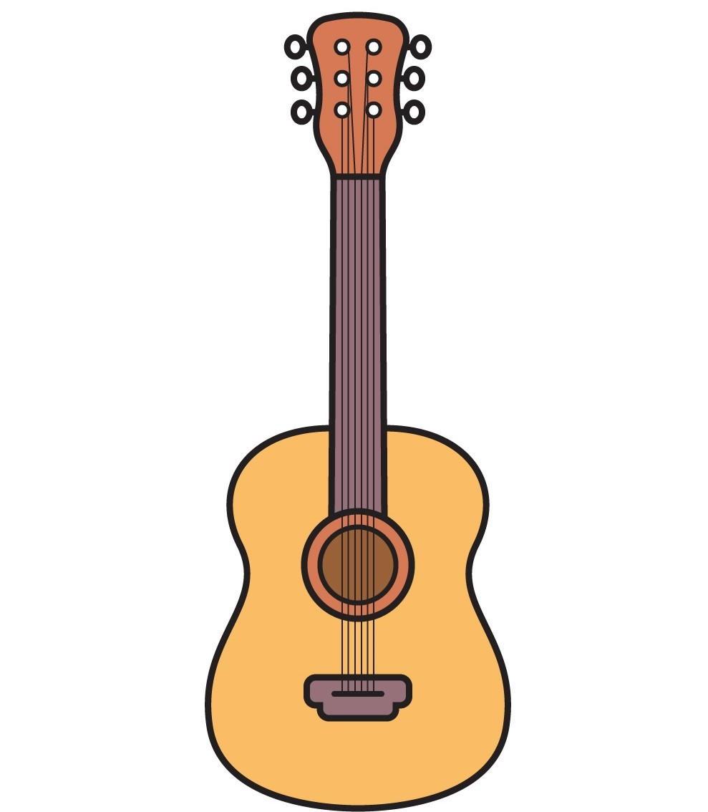

Trống
Phách gõ
Kèn
Đàn ghita
Chuông

Slide 12

Thính giác

Slide 13

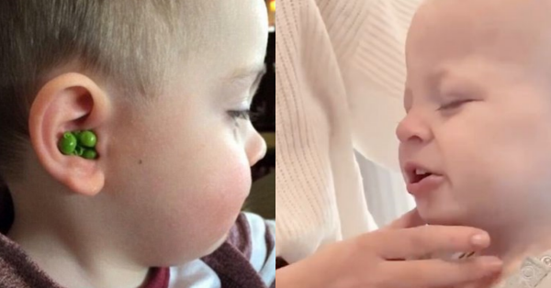
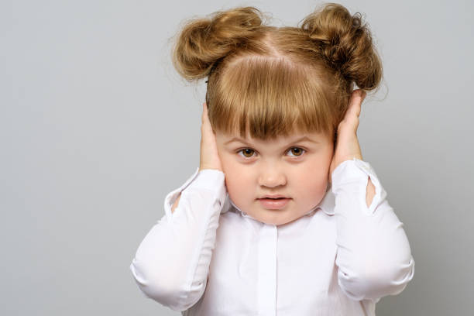

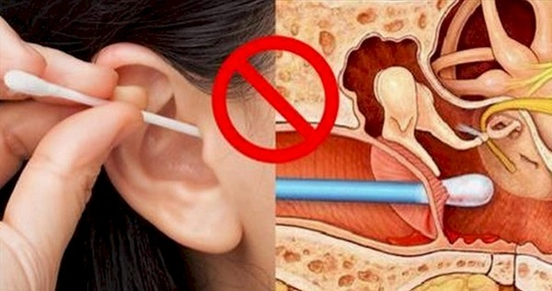
Cách để bảo vệ thính giác (Tai)

Slide 14

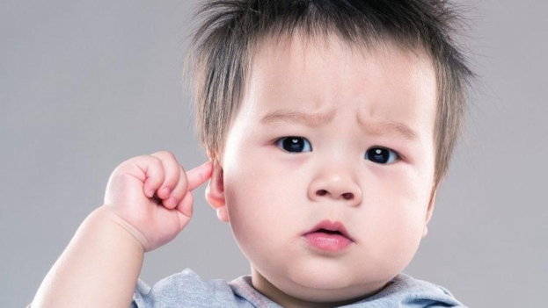
Mở rộng: Đố các con đối với những người tai không nghe thấy âm thanh xung quanh thì gọi là gì?
“Khiếm thính”

Slide 15

* Thử thách 3: Vị giác và khứu giác
“Khám phá mùi - vị và đoán tên của các loại nước”

Slide 16

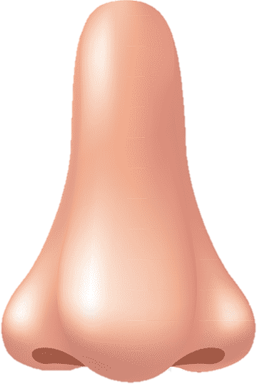
Khám phá khứu giác (mũi)
Khứu giác

Slide 17
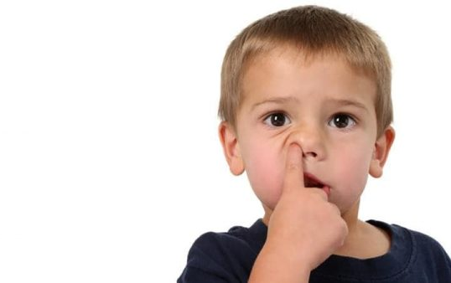

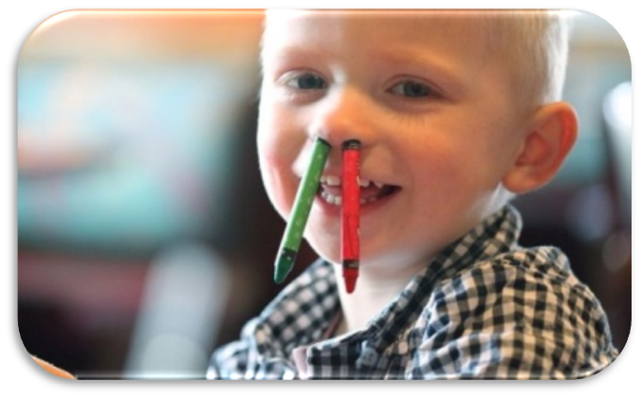
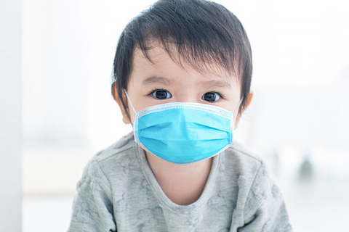
Cách để bảo vệ khứu giác (Mũi)

Slide 18

Khám phá vị giác (lưỡi)
Vị giác

Slide 19

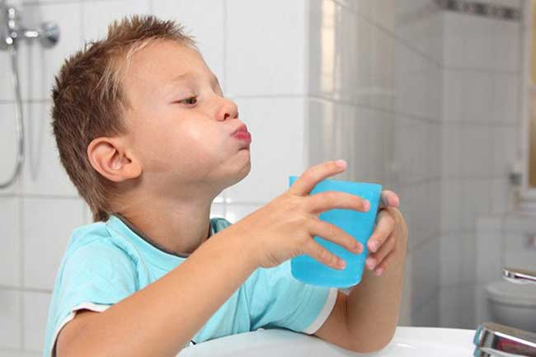

Cách để bảo vệ vị giác (Lưỡi)

Slide 20

* Thử thách 4: Xúc giác
“Chiếc hộp kì diệu”

Slide 21
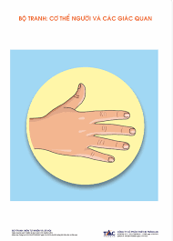
Xúc giác

Slide 22
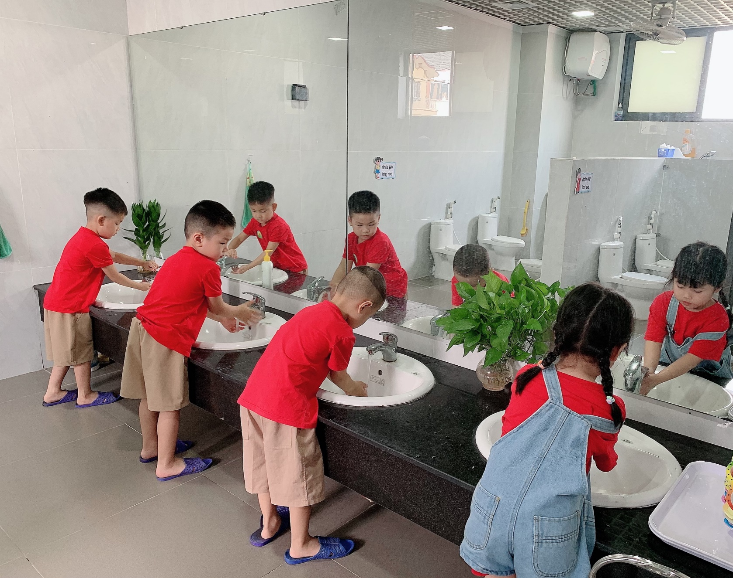

Cách để bảo vệ xúc giác (Da)

Slide 23




Củng cố
Hôm nay các con đã học được gì? Con có thể chia sẻ với cô và các bạn về cách giữ gìn vệ sinh các giác quan cũng như các bộ phận trên cơ thể?
Thị giác
Thính giác
Khứu giác
Vị giác
Xúc giác

Slide 24

Trò chơi “Thi xem đội nào nhanh”
- Cách chơi: Chia thành 2 đội chơi, cô đã chuẩn bị các hình ảnh về các giác quan và các cách để bảo vệ từng giác quan, mỗi đội có nhiệm vụ lên tìm và dán đúng các cách để bảo vệ của từng giác quan.
- Luật chơi: Thời gian được tính là 1 bản nhạc. Đội nào dán được đúng và nhiều hình ảnh hơn thì đội đó sẽ chiến thắng.

Slide 25

Cô và trẻ cùng hát và vận động bài
“Head shoulders knees and toes”

Slide 26

Xin chân thành cảm ơn!

